Slide 1
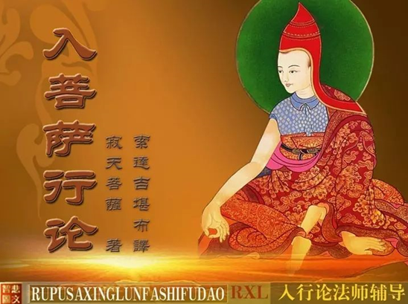
入行论126课
寂天菩萨 著
索达吉仁波切 宣讲
生西法师 辅导

Slide 2

自大圣境五台山
文殊加持入心间
祈祷晋美彭措足
证悟意传求加持
顶礼本师释迦摩尼佛
顶礼文殊智慧勇士
顶礼传承大恩上师
为度化一切众生发无上殊胜的菩提心而学习

Slide 3

顶礼寂天菩萨
尽舍国政善开显
稀奇佛子行之理
弘扬佛陀教法者
寂天菩萨前顶礼

Slide 4
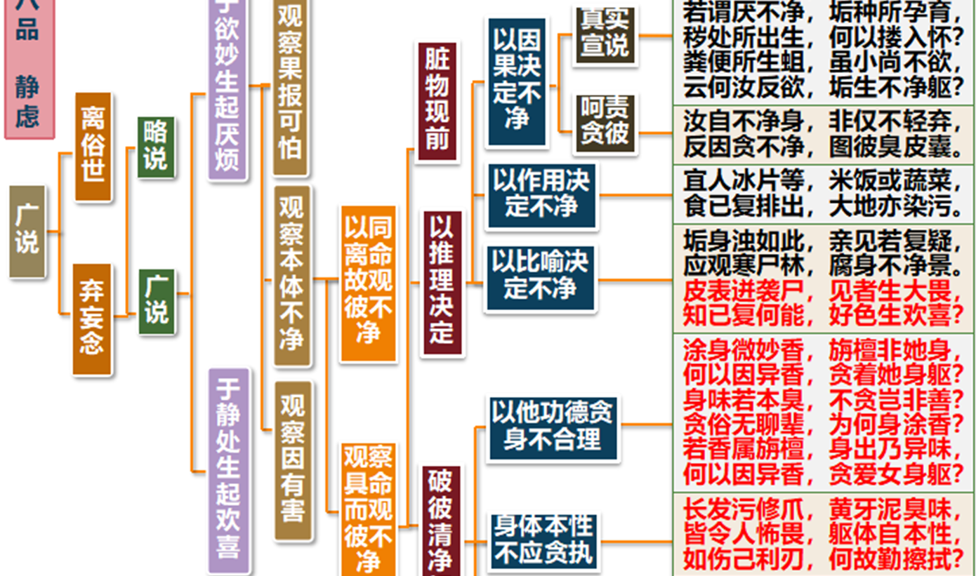
入行论125课科判

Slide 5

入行论·第126课
索达吉仁波切 宣讲
126课总义归摄
本课颂词1和颂词2均安立于“破彼清净相”之“喜彼不应理”。具体内容为：寂天菩萨感叹被烦恼迷醉的疯狂之辈遍满了大地；如果见到尸林中的白骨而生起厌离，进而推论不应当喜欢活动的骨锁遍布的尸林城。
本课从颂词3开始，进入“于欲妙生起厌烦”之“观察因有害”。也就是从观察因有害的角度来让我们离贪：得到对方的身体是果，为了得到身体而种种的劳作是因，其因是有害的。从几种状况进行分析得出结论：大多数人的一生，真正享用欲妙的机会不多。
皈 依

Slide 6
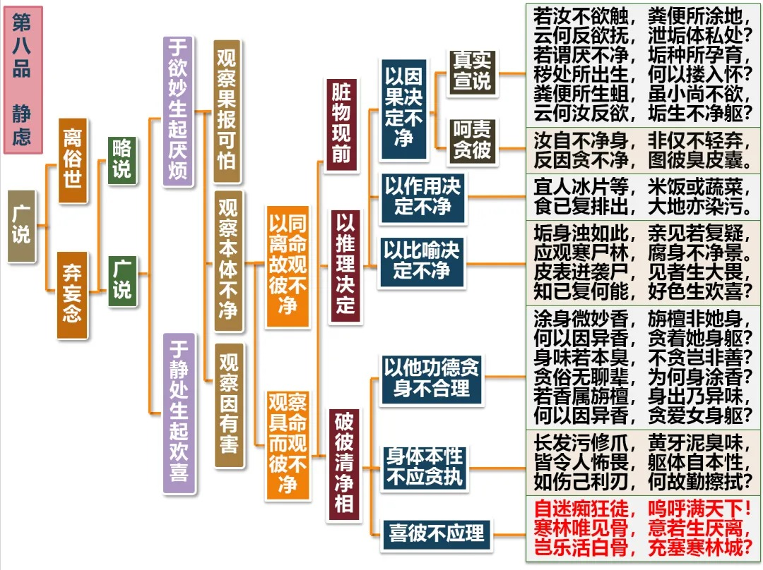
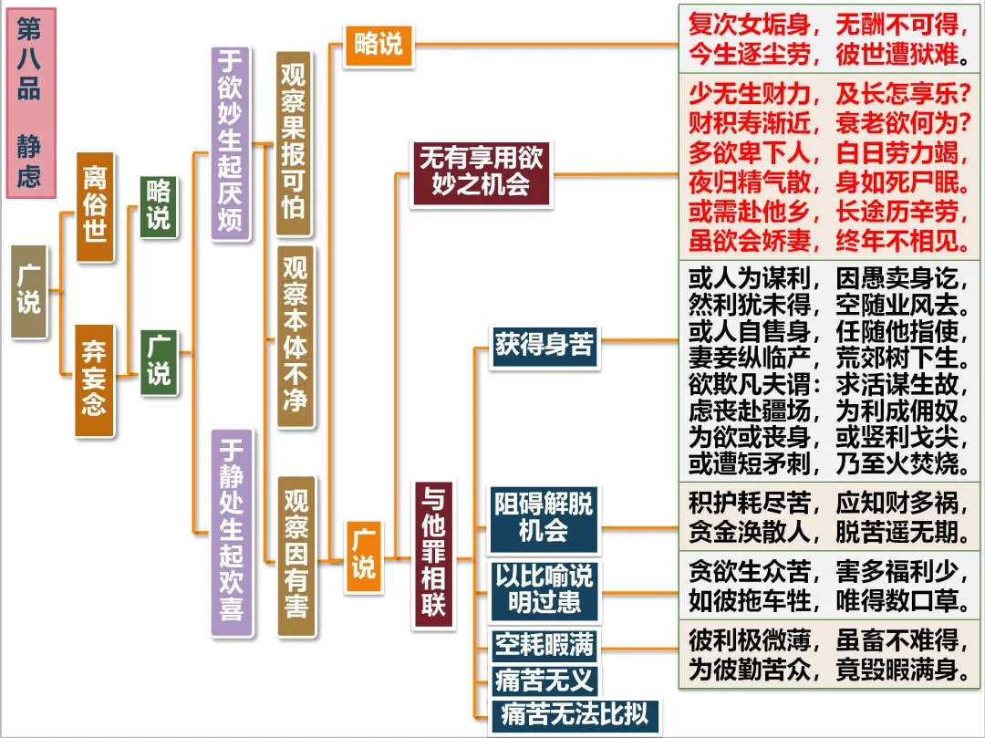
入行论126课科判

Slide 7
入行论·第126课
索达吉仁波切 宣讲
自迷痴狂徒，呜呼满天下！
（颂词1）
消文释义
可悲啊！由于痴迷自己的不净身体而毫无意义地为了它的清洁付出辛苦，被烦恼迷醉的疯狂之辈遍满了大地。
本颂重点
重点1. 何为痴狂徒？为什么说“自迷痴狂徒”“满天下”？
1. 不了知实相，反而颠倒执着，及为愚痴、疯狂。而众生以四颠倒——常乐我净而遭束缚，他们把无常执为常有、痛苦执为快乐、不净执为清净、无我执为有我，以此执迷不悟，不识万法真相。因此以颠倒实执而住于三有中的有情众生都是自迷痴狂徒，这样的人已经充满整个天下。
2. 那些修道者、获得成就的高僧大德，经常被世俗人认为是疯狂者，因为他们放着好端端的生活不过，却用各种戒律和修法来束缚自己。通过佛法的学习，如今我们已经了知，这些圣者们才是正常人。
皈 依

Slide 8
入行论·第126课
索达吉仁波切 宣讲
自迷痴狂徒，呜呼满天下！
（颂词1）
重点2. 作为佛教徒的我们该如何治愈这种疯狂？
首先应认知到：我们就是寂天菩萨所描述的那个颠倒者和疯狂者，进而迫切地想要从愚痴的状态中清醒过来，之后需要遣除两方面的违缘：
1. 调伏残留在我们相续当中痴狂、疯狂的种子习气。当我们内心当中冒出贪著念头的时候，第一要警觉，第二要通过学习到的佛法智慧，反复观修给和串习，逐步调伏相续中残存的习气。
2. 不被外境所扰。通常，我们所处的外部环境和我们修道的状态会有矛盾，我们应当坚持自己修道的思想，尽力减少外部的观念以及世间人对我们的影响。一方面尽量不要让他人产生烦恼和邪见，另一方面也不要太过于在意世间人的看法和眼光，坚持走在解脱的道路上。
相关教证
1. 《四百论》云：“若识不正住，世说为癫狂，则住三有者，智谁说非狂？”
2. 济公和尚说：“说我疯来我就疯，疯癫之病不相同。”
皈 依

Slide 9
入行论·第126课
索达吉仁波切 宣讲
自迷痴狂徒，呜呼满天下！
（颂词1）
相关公案
1. 唐朝智岩禅师在家时多次出征打仗，后对整个轮回生起厌离心，到寂静的地方出家修行。两个曾与禅师一起从军的人入山找禅师并对他说：“莫非你是发疯了吗？怎么到这个荒无人烟的地方来，过如此凄凉的生活？”禅师答道：“我的疯狂即将清醒，而你们的疯狂正在发作，整日沉湎于声色中，贪图享受荣宠，陷入生死轮回，你们如何自拔？ 。
2. 华智仁波切行持瑜伽禁行时一动不动地躺在地上，别人以为他得了精神病，华智仁波切对他们说：“你们不用害怕，我的这种‘精神病’不会传染，即使在我的弟子中，除了纽西隆多以外，别人也是不会染上的。”
3. 一位印度的出家人到学院找法王辩论。他曾问法王：“你认为我精神有问题吗？”法王说：“应该有吧。寂天菩萨不是说了嘛，自迷痴狂徒，呜呼满天下，天下众生的精神都有问题，难道你能找出一个例外吗？”
皈 依

Slide 10
入行论·第126课
索达吉仁波切 宣讲
寒林唯见骨，意若生厌离，岂乐活白骨，充塞寒林城？
（颂词2）
消文释义
如果这些人见到尸林中的唯一白骨而生起厌离，那么由此驱使，还会喜欢活动的骨锁遍布的尸林城吗？根本不应当喜欢。
本颂重点
重点1. 尸骨寒林和活尸骨寒林城
“寒林唯见骨”是指死去人的尸骨血肉安住在尸林当中，“活白骨”“充塞寒林城”是指活着的尸体、白骨，它们就充塞在城市当中，城市因此也叫“寒林城”。死去的尸体和活着的尸体的区别只是有没有生命、气息，缘起不一样。而白骨、血肉方面是完全一样的。我们看到几具白骨血肉躺在尸林当中会很害怕，那为什么不害怕这么多能站立行走的活死人、活尸体充塞城市呢？理应产生畏惧的。
皈 依

Slide 11
入行论·第126课
索达吉仁波切 宣讲
寒林唯见骨，意若生厌离，岂乐活白骨，充塞寒林城？
（颂词2）
重点2. 用不净观对治贪执
①我们无始以来都没有串习过身体不净，从小到大也没有接受过这方面的教育，但是如果我们再再去观修、串习，逐渐对自身是充满不净白骨血肉的自性就可以认知，内心慢慢就会接受这个事实。所谓熟能生巧，观修次数越多、越彻底，就越能够对身体不净形成定解，“巧”就是对治贪欲的智慧。
②如果我们上座时经常做白骨观，观身体里面充满了白骨，白骨外面是血管、肌腱、肌肉、脂肪、内脏、脓血等等。观修很熟悉后，当我们作意的时候，直接就想到白骨和血肉。再看别人就不是只看她的外表，而直接通过观修的力量、善习气，再加眼根和意识的配合，就能了知，她里面就是不清净的白骨。看一个人这样，看两个人这样，看三个四个五个人，仍然是这样。
皈 依

Slide 12
入行论·第126课
索达吉仁波切 宣讲
寒林唯见骨，意若生厌离，岂乐活白骨，充塞寒林城？
（颂词2）
相关教证
1. 索甲仁波切曾说，敦珠法王去法国时，首先看了繁华的城市，然后看了整齐的公墓园，然后说：“这里的死尸与活动尸体，都有很好的住处啊！”
2. 龙树菩萨云：“汝若如是观，虽未成离欲，然由欲渐薄，于女不起贪。”
相关公案
从前在一个寺院中，有一座很出名的花岗石佛像，每天有很多人去膜拜它。而同样材质的花岗石做成的台阶却被人们踩在脚下、通往佛像那里。有一天，台阶们不服气地对佛像说：“我们本是一座山的石头，凭什么你就受大家的敬仰，而我们却被踩在脚下？”佛像回答：“那是因为，你们只挨了四刀，即变成现在的样子，而我是经过了千刀万剐，才得到这个位置的。”
皈 依

Slide 13
入行论·第126课
索达吉仁波切 宣讲
复次女垢身，无酬不可得，今生逐尘劳，彼世遭狱难。
（颂词3）
消文释义
如此污浊不堪的女人无有资本也是得不到的，为了她要奔波积财，即生中也是忙碌得以至于精疲力竭，来世还有遭受地狱等痛苦的灾难。
本颂重点
重点1. 对于所贪执的男女垢身，为何说“无酬不可得”？付出的代价又是什么？
要追求女人，必须要讨得她的欢心，在这个过程中，男人会为了吃、穿、用（化妆品、各式各样的首饰等）花费大量钱财。没有钱，恋爱不成功；恋爱不成功，钱就打水漂，转而追求别人还要花费更多的金钱。如果恋爱成功了，结婚更是涉及到房子车子等高额的花费。之后生儿育女，一辈子忙到头。所以说“今生逐尘劳”。而尘劳的代价不仅如此，由于追逐贪执必然会遭受来世的痛苦。后世可能会堕地狱、饿鬼、旁生，即便再为人，还是重复这样的模式，在轮回中不断流转。
重点2. 作为修行人应该如何做？
认真学习并串习本论中的教言，对治贪执，知足少欲，通过修道获得解脱。在家人除了自己的配偶外，应该守持清净的戒律，给社会和家庭增上和谐的气氛。
皈 依

Slide 14
入行论·第126课
索达吉仁波切 宣讲
复次女垢身，无酬不可得，今生逐尘劳，彼世遭狱难。
（颂词3）
相关教证
龙猛菩萨在《大智度论》中说：“诸欲乐甚少，忧苦毒甚多，为之失生命，如蛾赴灯火。”
相关公案
1. 孟光王贪欲一个曾经丑陋，现为绝色的女子，对其百依百顺，甚至被骑学马叫的公案。
2. 唐朝大兴国寺的道琳法师，35岁出家，他认为女色是产生欲染的祸根，终生不和女人见面，不为女人说法，不接受女人供养，不让女人进入他的禅房。莲池大师赞叹他说：“道琳法师不接触女人，似乎太过严格，然而末法时期人心不古、戒律衰微，根本不必担心没有出家人为女人说法，只怕他们为女人说法而迷爱染著，毁坏自他。”
皈 依

Slide 15
入行论·第126课
索达吉仁波切 宣讲
少无生财力，及长怎享乐？财积寿渐近，衰老欲何为？
（颂词4）
消文释义
孩提时代没有能力积攒获得女人的钱财，到了壮年没有得到又怎么能享乐呢？之后一直为了财产等辛苦奔波，在这期间人生已快到尽头，已经老态龙钟了，欲妙又有什么用呢？那是根本无力享受。
本颂重点
重点1. 为什么说我们用一生的时间去追求的欲妙，获得和付出比是得不偿失的？
“少无生财力”：孩提时代虽然有精力也有时间，但没有挣钱的能力，没办法得到欲妙。
“及长怎享乐”：到了壮年，为了养家糊口，大多数的精力和时间都要用在工作、挣钱上，因此享受的机会也非常少。
“财积寿渐近”：为了想累积更多的钱，舍不得享受或者没有时间享受，但是在这个过程当中，寿命已经渐渐穷尽。
“衰老欲何为”：到了衰老的阶段，五根都衰败了，也就无有享受妙欲的能力了。因此，为了无常的、短暂的、死亡时必须要抛弃的欲妙，我们忙碌受苦了一生，而享受的机会却少之又少，所以说，获得和付出比是得不偿失的。
皈 依

Slide 16
入行论·第126课
索达吉仁波切 宣讲
少无生财力，及长怎享乐？财积寿渐近，衰老欲何为？
（颂词4）
相关教证
圣天论师说：“壮年自所作，老时不乐彼。”
2. 宣化上人说：“在家人很可怜，整天为贪欲而奔波，正是所谓的风餐露宿，披星戴月。”
皈 依

Slide 17
入行论·第126课
索达吉仁波切 宣讲
多欲卑下人，白日劳力竭，夜归精气散，身如死尸眠。
（颂词5）
消文释义
有些具有欲望的下劣之辈白天忙忙碌碌，疲惫不堪，到了晚上回到家中后疲劳的身体就像尸体一样睡卧下去，根本无法享受歌乐。
本颂重点
重点1. 如何理解“卑下人”？
广义的卑下人，是指还没有生起出离心、菩提心的轮回众生。这样的众生只看到今世，行为没有想到利益众生、想到解脱，这种心行和卑下的法相相应。这里的卑下人，包括高端人士，白领、经理、总裁、老板等等，他们无论是体力劳动者还是脑力劳动者，每日都在为今生的欲妙而劳累忙碌着。
重点2. “白日劳力竭，夜归精气散，身如死尸眠。”
欲望很多而且卑下的人，为了追求欲妙，白天拼命劳作，耗费体力；晚上回来，所有精力、体力都已消散。身体就像死尸一样倒下。上至国家领导，下至地方官员、单位领导，人们的烦恼、痛苦都差不多，只不过痛苦的方式，烦恼的侧面不一样而已。轮回的本性即是痛苦。
皈 依

Slide 18
入行论·第126课
索达吉仁波切 宣讲
或需赴他乡，长途历辛劳，虽欲会娇妻，终年不相见。
（颂词6）
消文释义
有些人由于追逐而烦恼，远离自己的家乡，苦不堪言，虽然想念娇柔的妻子，却常年不能相见，更何况说享受欲乐了。
本颂重点
重点1. 如何理解对于离别的人是因有害，而无有享有欲妙之机会？
很多人由于相续中不具备福报的缘故，必须通过劳苦、奔波赚取金钱，为此远赴他乡，长途跋涉，期间有很多心酸的故事。在他乡的日子，虽然每天都想和自己的妻子丈夫相遇相会，向往幸福生活，但却迫于生活压力，一年到头都见不到亲人。所以，因是有害的无有享有欲妙之机会。
相关公案
孟姜女哭长城的故事。
皈 依

Slide 19

入行论·第126课
索达吉仁波切 宣讲
思 考 题
1. “自迷痴狂徒，呜呼满天下”，对这句话你有哪些感受？请以具体事例进行说明。

Slide 20
入行论·第126课
索达吉仁波切 宣讲
思 考 题
2.为什么说死人的城市和活人的城市一样？明白这个道理后，对自己有什么帮助？

Slide 21
入行论·第126课
索达吉仁波切 宣讲
思 考 题
3.从因方面而言，为什么不应该贪执异性？

Slide 22
入行论·第126课
索达吉仁波切 宣讲
思 考 题
4.在家人没有清规戒律的约束，可以随意享受欲乐，为什么作者说他们享用欲妙的机会很少？对此你有哪些体会？

Slide 23

回 向
所南德义檀嘉热巴涅
托内尼波札南潘协将
杰嘎纳其瓦隆彻巴耶
哲波措利卓瓦卓瓦效
文殊师利勇猛智 普贤慧行亦复然
我今回向诸善根 随彼一切常修学
三世诸佛所称叹 如是最胜诸大愿
我今回向诸善根 为得普贤殊胜行
生生世世不离师 恒时享用胜法乐
圆满地道功德已 唯愿速得金刚持

